Slide 1
Проект по ОРКСЭ: Колпаков Семён 4В- класс
«Пословицы о труде»

Slide 2
Труд — величайшая ценность для простых людей. Он позволяет достигнуть всех благ жизни. Именно поэтому в крестьянских семьях был настоящий культ труда.

Slide 3
Смысл этой пословицы очень прост — только труд и терпение способны дать человеку возможность преодолеть все трудности и беды. Без них он окажется в самой настоящей пропасти, выхода из которой не будет.

Slide 4
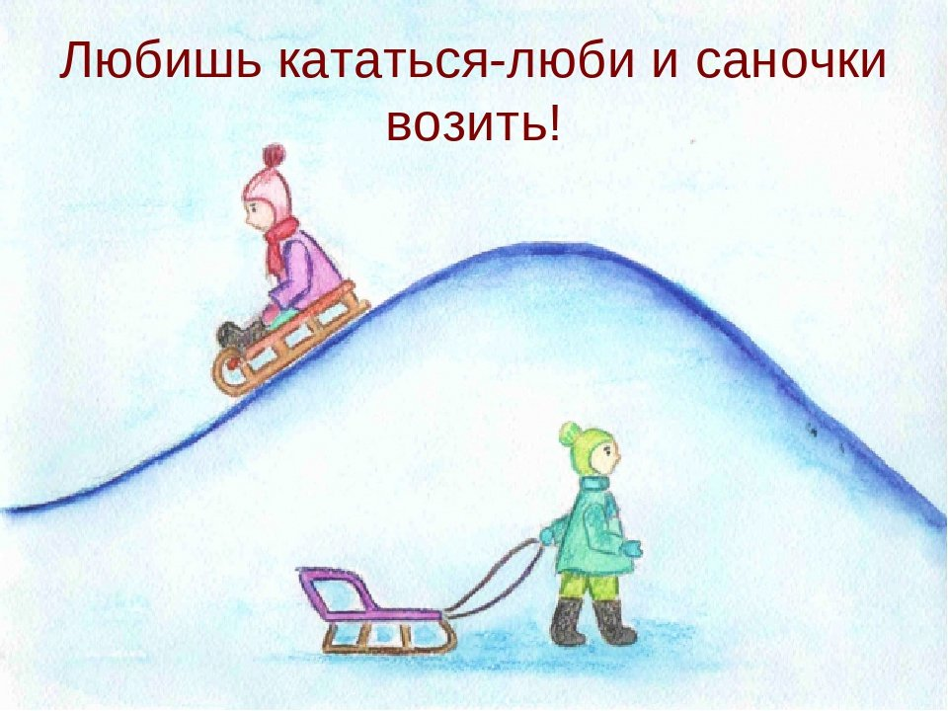
Смысл пословицы заключается в том, что если мы любим что-то делать, то мы должны быть готовы к трудностям и усилиям, которые возможно придется приложить для достижения нашей цели.

Slide 5
Поговорка означает, что делам, работе надо уделять гораздо больше времени, чем отдыху и развлечениям.

Slide 6
По сути, в пословице содержится мысль о том, что просто так в жизни ничего не дается. Чтобы хорошо, сытно жить, нужно трудиться.

Slide 7
Эта пословица жила еще у наших предков, которые заметили, что если вовремя не выполнить работу, то ждет неудача. Не утеплишь дом – зимой замерзнешь, не уберешь урожай – он пропадет и начнется голод. Труд не любит упущений и во всем должна быть дисциплина.

Slide 8
Она показывает, что труд человека ценится, особенно если ли он прилагает максимальные усилия и смог достичь мастерства в своей работе.

Slide 9
Она призывает людей трудиться и распределять заработанное по справедливости. В первую очередь и еду, и всё остальное должен получать тот человек, который их заработал. Выражение адресуется так же лентяям, которые отлынивают от работы, или как ответ на вопрос, почему он так мало заработал.

Slide 10
Если тебе нравится что-то делать, то это дело будет в удовольствие.
Если сильно спешить то с первого раза вряд ли получиться хорошо и придётся переделывать.)
Каждое , даже самое простое дело может оказаться сложным, и только тот овладеет им, кто проявит терпение и усидчивость.

Slide 11
Благодарю за внимание!!!

